Slide 1

Presentación actas y acuerdos
Reunión CNO 758
1 de agosto de 2024

Slide 2
Actas

Slide 3
    ACTAS PENDIENTES
    ACTAS 753 Publicada para comentarios el 1 de julio, comentarios de PROELECTRICA, EPM, XM e ISAGEN.
    ACTA 755: Publicada para comentarios el 1 de julio, comentarios de EPM.
    ACTA 757: Publicada para comentarios el 29 de julio, Comentarios de EPM, PROELECTRICA, ISAGEN y ENEL.

Slide 4
Acuerdos

Slide 5
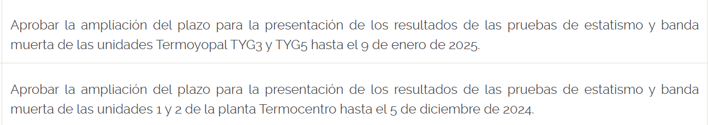
Por el cual se aprueba la actualización del plazo para la presentación de los resultados de las pruebas de estatismo y banda muerta de las unidades Termoyopal G3 y G5 y de las unidades 1 y 2 de la planta de generación Termocentro CC
Cumplimiento: Acuerdo 1805
Concepto: Subcomité de Controles
Recomendación: Comité de Operación

Slide 6
Por el cual se aprueba la ampliación del plazo para la estimación del factor de conversión de la central hidroeléctrica Guatapé
Cumplimiento: Acuerdos 694 y 1671
Concepto: SURER
Recomendación: Comité de Operación

Slide 7
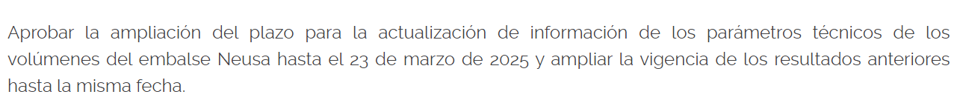
Por el cual se aprueba ampliación del plazo para la actualización de información de unos parámetros técnicos de los volúmenes del embalse Neusa
Cumplimiento: Acuerdos 565, 1287, 1853
Concepto: SURER
Recomendación: Comité de Operación

Slide 8
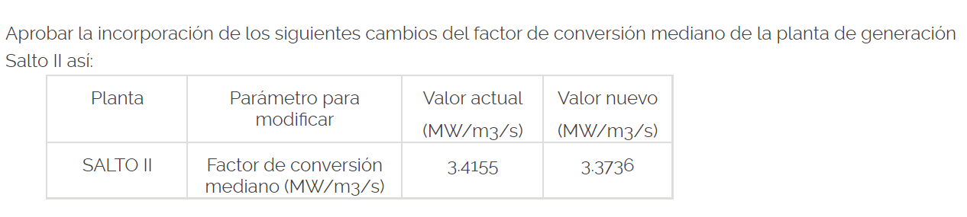
Por el cual se aprueba la incorporación de la actualización del factor de conversión mediano de la planta Salto II
Cumplimiento: Acuerdos 1585 y 1671
Concepto: SURER
Recomendación: Comité de Operación

Slide 9
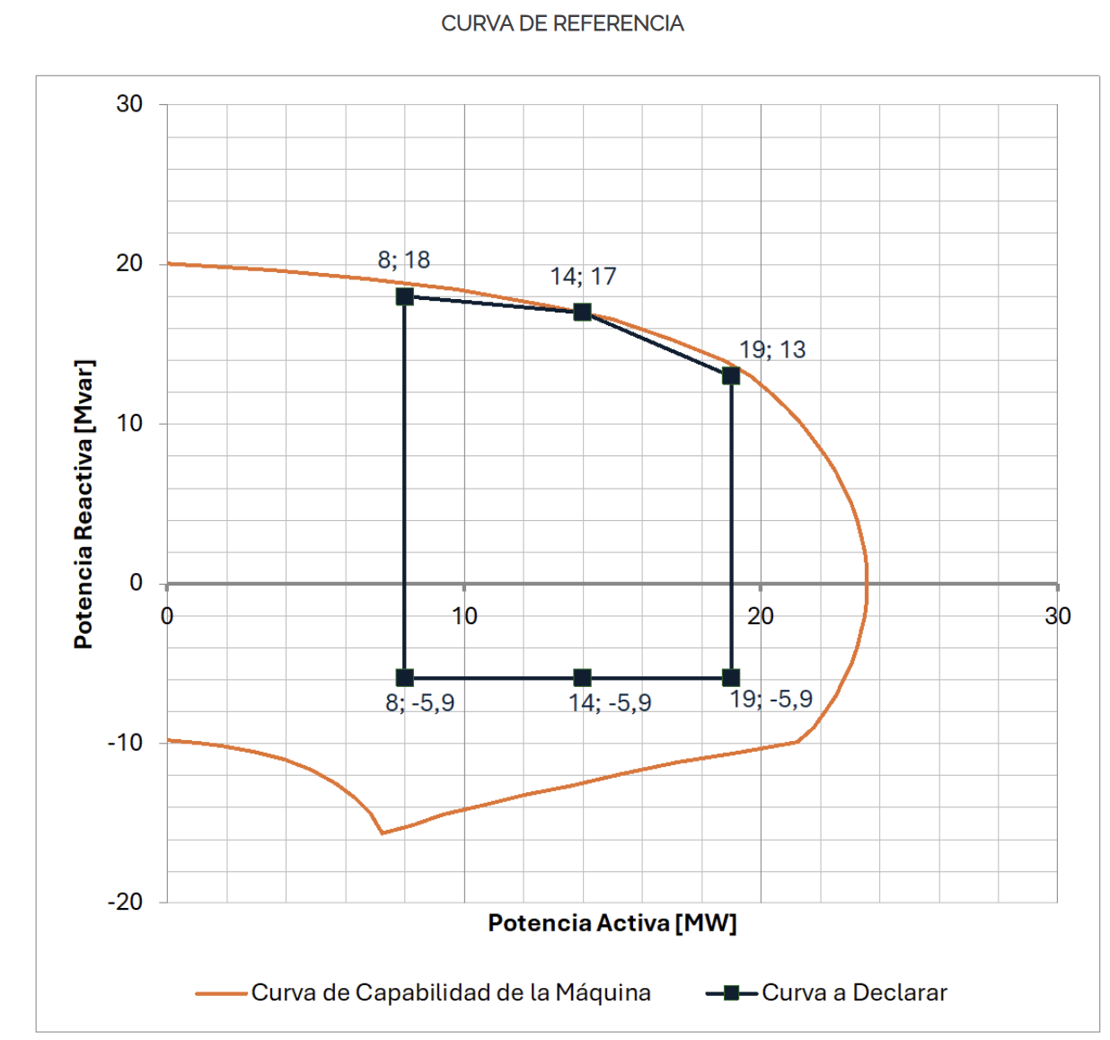
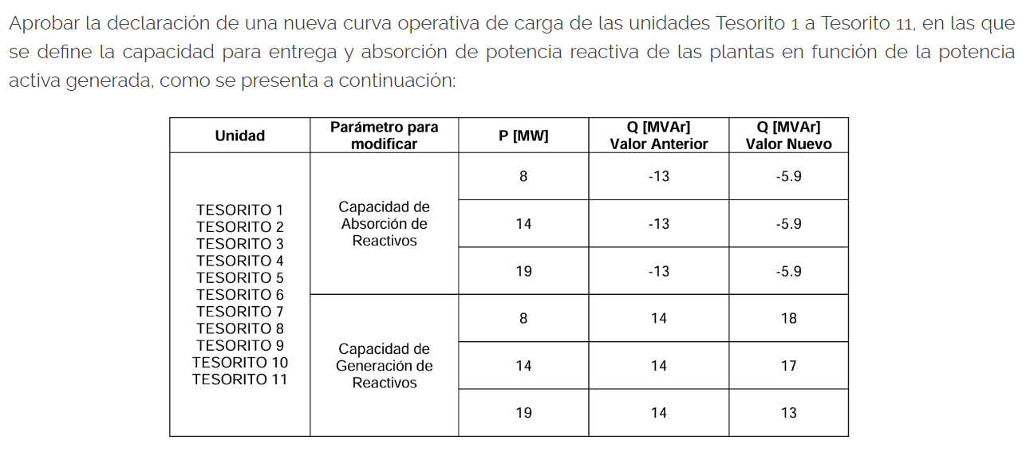
Por el cual se aprueba la incorporación del cambio en los límites de generación y absorción de potencia reactiva de las unidades Tesorito 1 a Tesorito 11
Cumplimiento: Acuerdos 1585 y 1586
Concepto: Subcomité de Controles
Recomendación: Comité de Operación

Slide 10
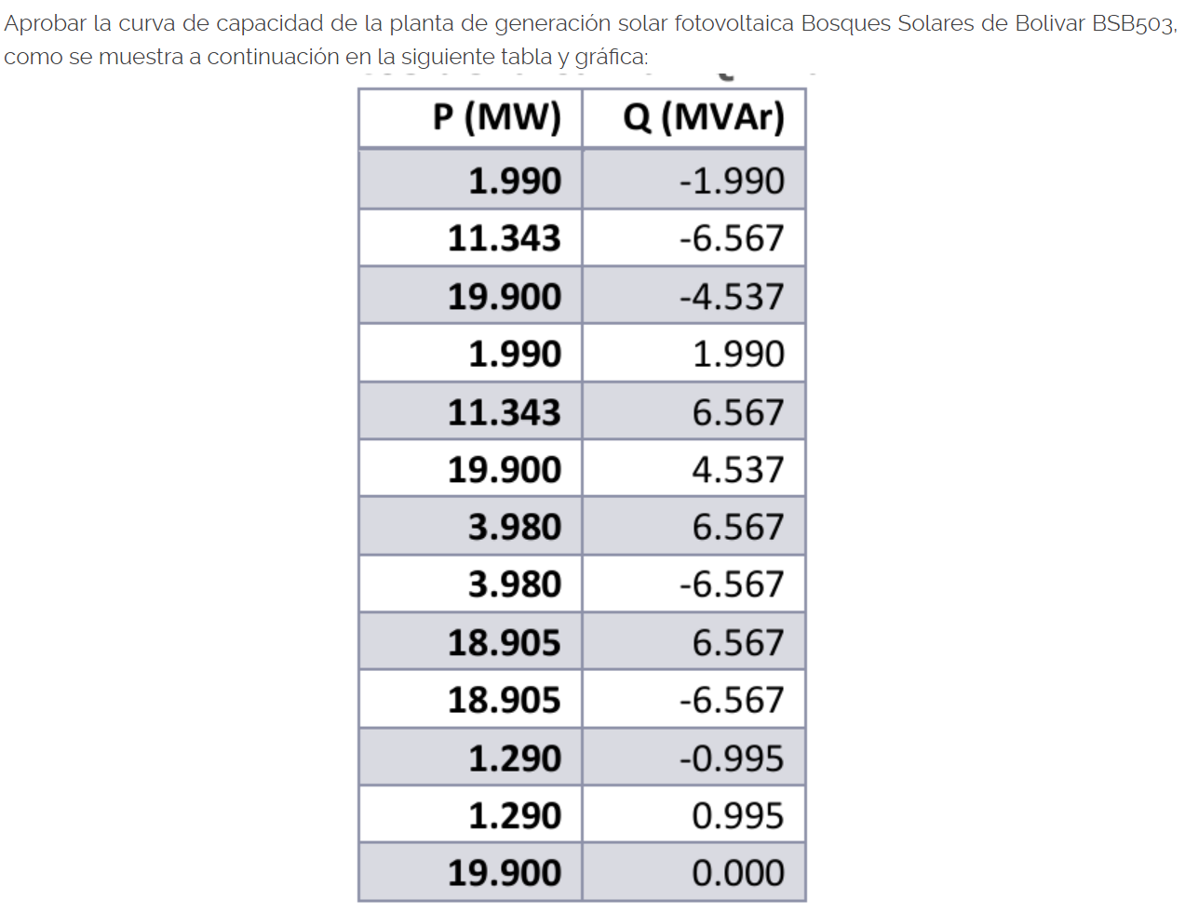
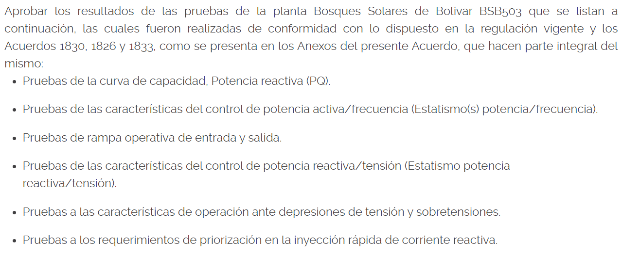
Por el cual se aprueban los resultados de las pruebas previas a la entrada en operación de la planta solar fotovoltaica Bosques Solares de Bolívar BSB503 y se aprueba su curva de carga asociada
Cumplimiento: Acuerdos 1612, 1826, 1830, 1833 y 1835
Concepto: Subcomité de Controles
Recomendación: Comité de Operación

Slide 11
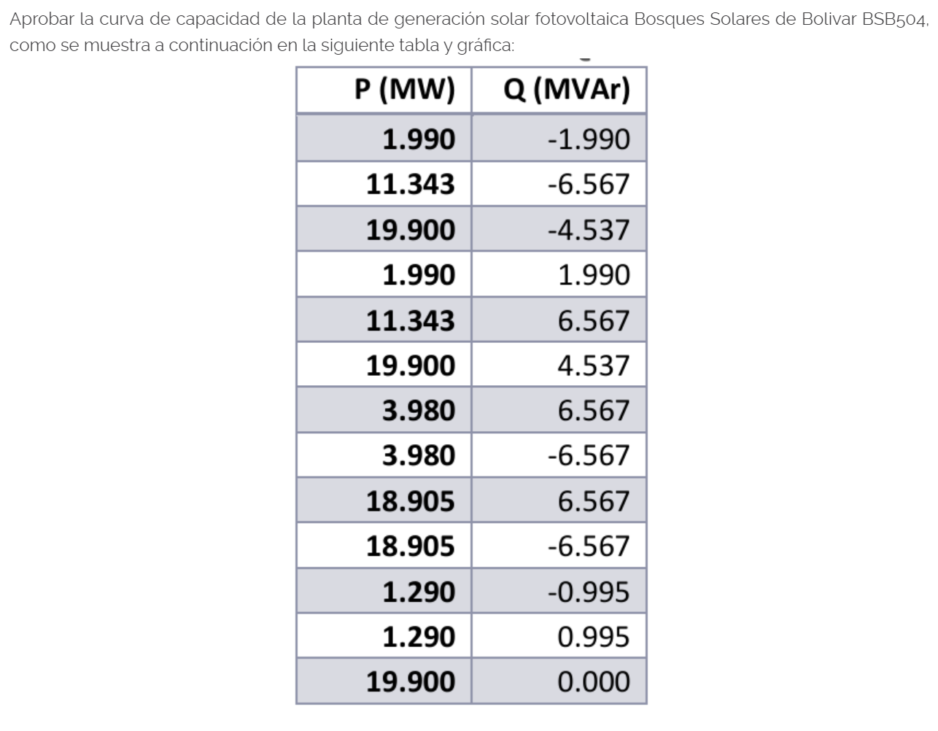

Por el cual se aprueban los resultados de las pruebas previas a la entrada en operación de la planta solar fotovoltaica Bosques Solares de Bolívar BSB504 y se aprueba su curva de carga asociada
Cumplimiento: Acuerdos 1612, 1826, 1830, 1833 y 1835
Concepto: Subcomité de Controles
Recomendación: Comité de Operación

Slide 12
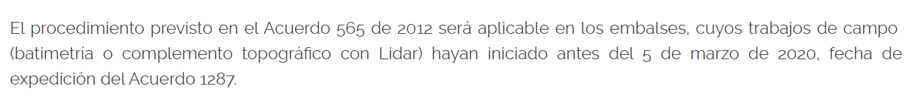
Por el cual se aprueba la actualización del procedimiento para la realización de las mediciones de batimetría en los embalses de las plantas despachadas centralmente
Concepto: SURER
Recomendación: Comité de Operación
El SURER recomendó mayoritariamente incluir este artículo, para mantener la trazabilidad de la aplicación del Acuerdo 565 de 2012.

Slide 13
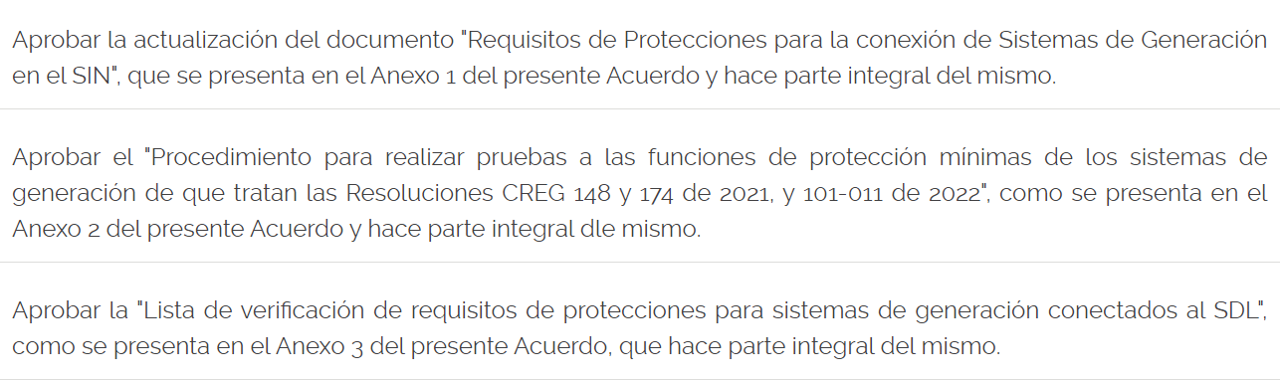
Por el cual se actualizan los requisitos de protecciones para la conexión de sistemas de generación en el SIN
Cumplimiento: Resoluciones CREG 030 de 2018, 200 de 2019, 148 de 2021, 174 de 2021, 101 022
Concepto: Subcomité de Protecciones
Recomendación: Comité de Operación, Comité de Distribución

Slide 14
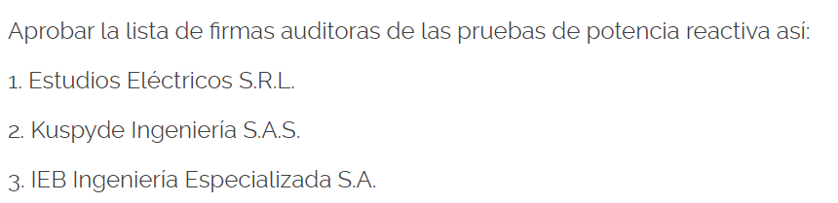
Por el cual se actualiza la lista de firmas auditoras de las pruebas de potencia reactiva
Cumplimiento: Resolución CREG 135 de 2013, Acuerdo 1746
Concepto: Subcomité de Controles
Recomendación: Comité de Operación

Slide 15
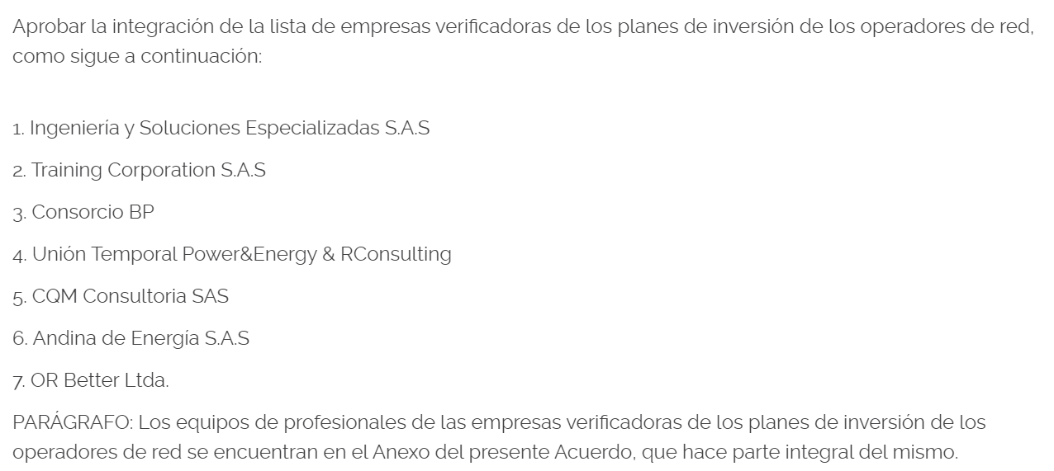
Por el cual se actualiza la integración de la lista de empresas verificadoras de los planes de inversión de los operadores de red
Cumplimiento: Resolución CREG 101 022 de 2022
Recomendación: Comité de Distribución

Slide 16
Gracias

